Slide 1


농업데이터 수집 및 관리
전남대학교 나명환 교수
2026. 4. 1.

Slide 2

01
연구실 소개
융합 빅데이터 연구실
연구개발과제명 | 연구개발기간
생산성 향상을 위한 빅데이터의 신뢰도 향상 기술 개발 | 16.02.01~18.12.31
시설채소 품목별 빅데이터 활용 생산성 향상 모델 개발 및 수익성 최적화 연구 | 17.03.01~19.12.31
생육 빅데이터 활용 노지채소 안정생산 및 수확량 예측 모델 개발 | 18.03.01~20.12.31
시설 오이 스마트팜 빅데이터분석 최적화 연구 | 18.07.31~20.12.31
시설채소 비정형 빅데이터 분석 및 생장 병해 진단 기술 고도화 | 19.01.22.~20.01.21
스마트 온실 빅데이터 활용 생산성 향상 모델 고도화를 위한 예측모델 개발 | 20.05.01.~21.04.30
스마트온실 유형별 종합 성과분석 및 핵심기기 국산화율 조사 | 20.07.03~21.07.02
채소 빅데이터를 활용한 작목별 적정 환경 및 재배관리 특화모델 개발 | 20.05.01.~21.12.31
축종(한우, 젖소, 돼지)별 성장 및 생장 예측 모델 개발 | 21.04.07~24.12.31
양파, 마늘 데이터 활용 디지털농업 선도모델 개발 및 실증 | 22.04.01~24.12.31
농식품 정형·비정형 빅데이터 기반 주요 농산물의 생산 및 소비촉진 방안 연구 | 23.01.01~24.12.31

Slide 3
01
연구실 소개
융합 빅데이터 연구실
연구개발과제명 | 연구개기간
2024년 광주지역 성장사다리 사업 | 24.09.01~24.12.31
라이프 로그기반 치매관리 및 예방 앱서비스 개발 | 23.09.01~23.12.31
LG전자 신뢰성전문가 교육과정 개발 | 23.04.01~23.09.30

Slide 4
데이터 수집에 진심

Slide 5
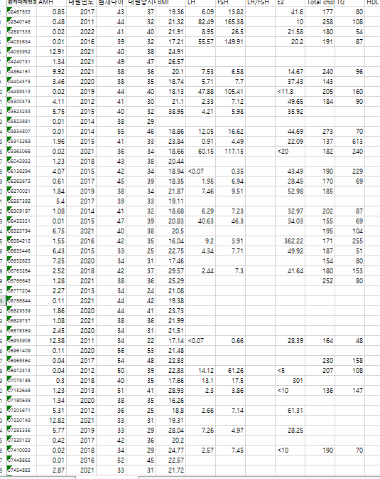
From Big Data to insight
빅데이터 insight

Slide 6
From Research Target to Big Data
Research Target Big Data
DOE

Slide 7
01
Collection of Data
Experiment Data
Target :
노지 채소의 수분〮양분 스트레스를 드론 영상으로 분석하여 정밀 농업 구현 관제 시스템 개발
How :
노지 채소의 수분〮양분 스트레스를 만들것인가?

Slide 8
01
Collection of Data
Experiment Data
How :
질소 수준 : N0, N1/3, N2/3, N1
관수 수준 : W0, W1/3, W2/3, W1
관비 관수 | N0 | N1/3 | N2/3 | N1
W0 | 47.14 | 48.33 | 43.57 | 38.57
W1/3 | 52.26 | 53.57 | 48.87 | 45.28
W2/3 | 54.05 | 54.88 | 51.43 | 48.69
W1 | 55.67 | 56.01 | 56.43 | 56.52
방법론 :
이원배치법

Slide 9
토성이 비슷한 구역으로 블록으로 나눔
블록1 | 블록2 | 블록3 | 블록4
강
산

Slide 10
2. 조절이 더 어려운 인자 선택: 관비의 량
3. 관리를 블록과 랜덤하게 교락 시킴
N1/3 | N0 | N2/3 | N1
강
산

Slide 11
4. 각 블록에서 관수를 랜덤하게 배치함.
N1/3 | N0 | N2/3 | N1
W2 | W3 | W4 | W1
W3 | W1 | W2 | W4
W4 | W2 | W1 | W3
W1 | W4 | W3 | W2
강
산

Slide 12
5. 반복 2회
R1
R2
N1/3 | N0 | N2/3 | N1
W2 | W3 | W4 | W1
W3 | W1 | W2 | W4
W4 | W2 | W1 | W3
W1 | W4 | W3 | W2
N0 | N2/3 | N1 | N1/3
W3 | W4 | W1 | W2
W1 | W2 | W4 | W3
W2 | W1 | W3 | W4
W4 | W3 | W2 | W1

Slide 13
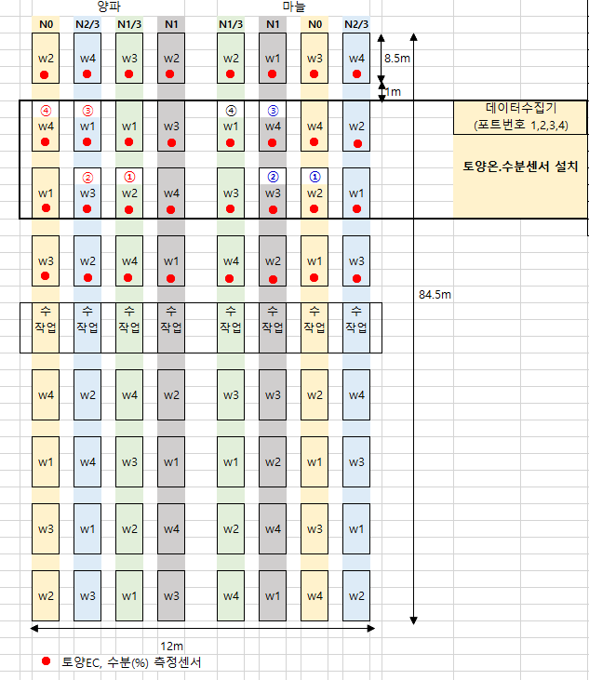
01
Collection of Data
Experiment Data
Target :
노지 채소의 드론 영상에서 수분〮양분 스트레스 관제 시스템 개발

Slide 14
환경, 생육, 수확량(무게) 데이터 처리

Slide 15
스마트팜 빅데이터 목적(Y)
Quality
Cost
Delivery
Productivity
Safety

Slide 16
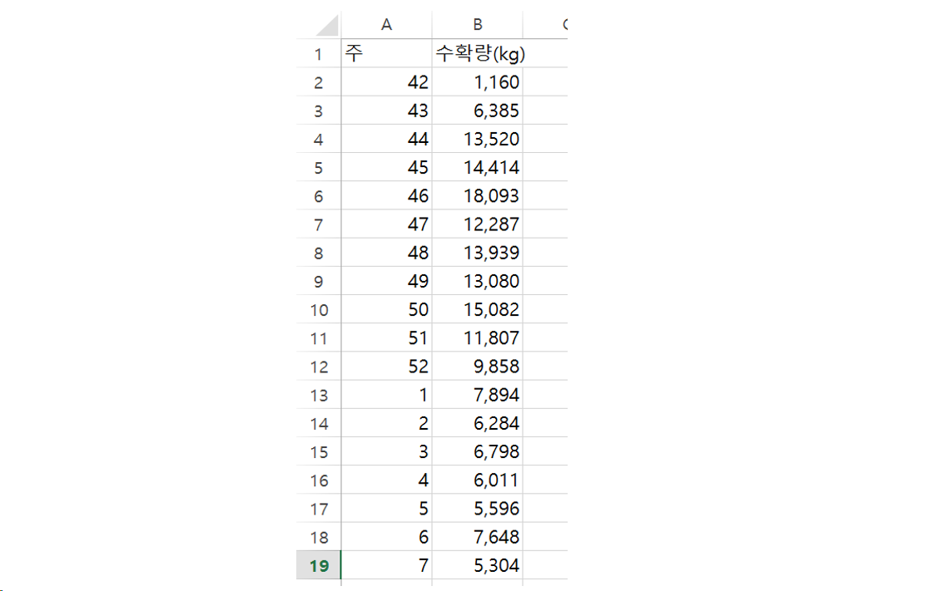
스마트팜 빅데이터 Y

Slide 17
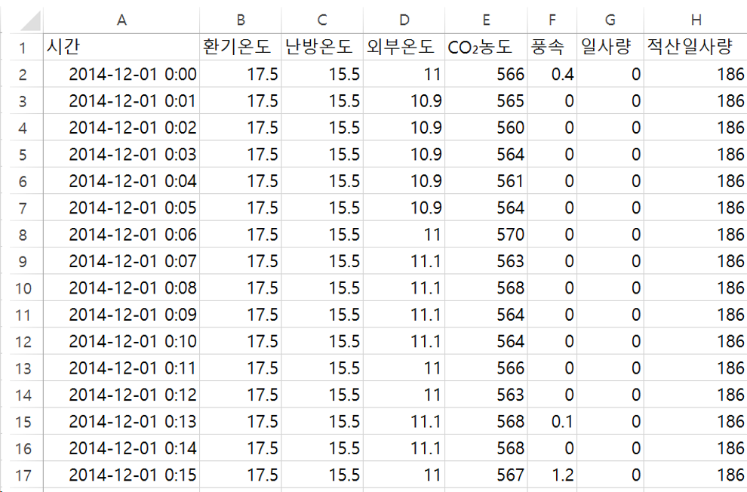
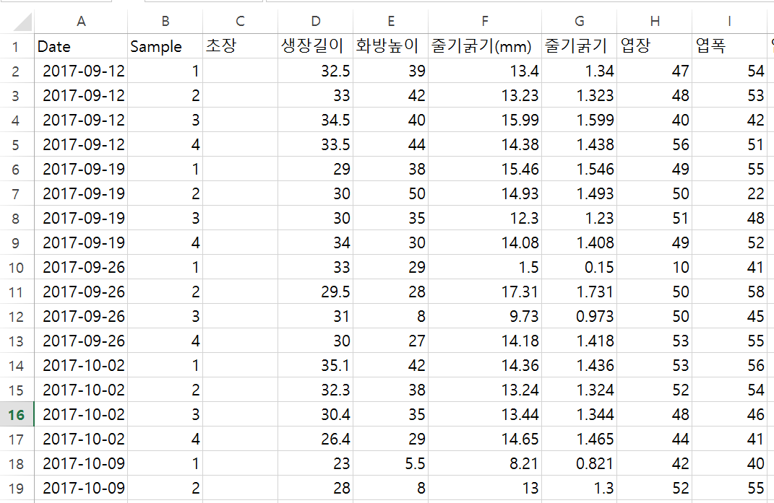
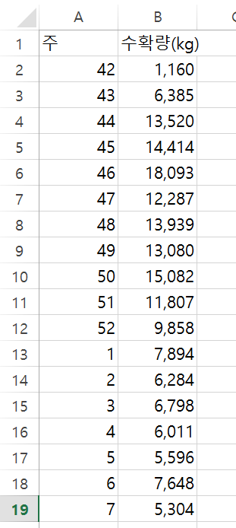
스마트팜 빅데이터 수단 X

Slide 18
목적(Y)과 수단(X’s)과의 관계
Y=f(X1, X2, X3, …, Xn)
1) Y= β0 + β1X1 + …, βnXn (base model)
2) PCA, PLS
3) Ridge, LASSO, LARS, Elastic
4) Deep Learning (CNN, RNN)
5) Decision tree와 앙상블(bagging, RF, boosting 등)
6) Dynamic Model

Slide 19
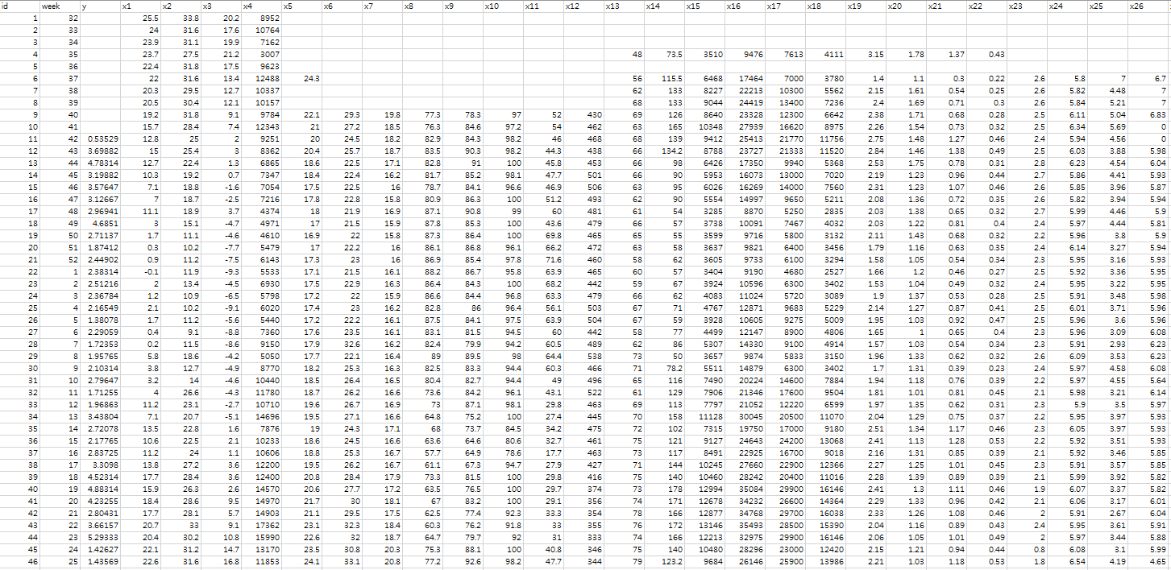
생산량, 환경요인 및 생육 빅데이터 구조
생산량, 환경요인 및 생육 자료
X’s 들의 개수가 y의 관측값들보다 많다.
예로,
X1 외부온도 하나만 1주는 10,080개

Slide 20
생산량, 환경요인 및 생육 빅데이터 구조
생산량, 환경요인 및 생육 자료
하루에 1 4 4 0개
외부온도 | 일별(1,440)→ | 평균온도
 |  | 최고온도
 |  | 최저온도
 |  | 주간평균온도
 |  | 주간최고온도
 |  | 주간최저온도
 |  | 야간평균온도
 |  | 야간최고온도
 |  | 야간최저온도
 |  | 일교차
 |  | 적산온도(생육도일)
 |  | 일출전후_온도차
 |  | Signal process
feature 추출

Slide 21
생산량, 환경요인 및 생육 빅데이터 구조
생산량, 환경요인 및 생육 자료
파생변수 추출

Slide 22
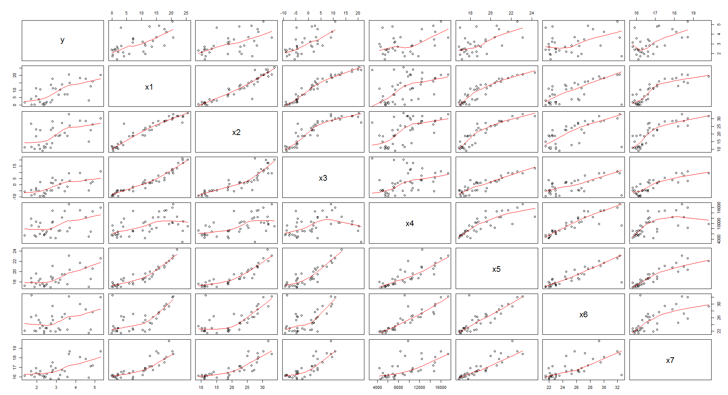
EDA
x1 | Av.outside temp.24h
x2 | Hight temp
x3 | Low temp
x4 | 24h Radiation sum(J)
x5 | Av temp.24h
x6 | Av temp.(day)
x7 | Av temp.(night)

Slide 23
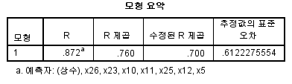
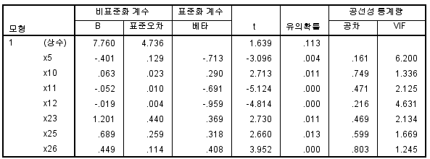
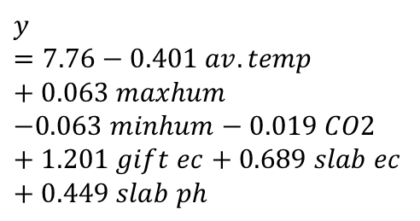
스마트팜 빅데이터 활용 – 통계적 모델 등
-환경요인 변수 : x1~x26
Av temp.24h[x5]
Max hum[x10]
Min hum[x11]
CO2[x12]
Gift EC[x23]
SlabEC[x25]
SlabpH[x26]
$$y=7.76−0.401 av.temp+0.063 maxhum$$
$$−0.063 minhum−0.019 CO2+1.201 gift ec+0.689 slab ec+0.449 slab ph$$

Slide 24
예측(분류) 모델 개발

Slide 25
02
모델 개발
목표: 양파 생구 성장 예측 모델
Data
Weight | 8 | 13 | 17 | 21 | 26 | 27 | 28 | 27 | 27 | 29 | 28
Time | 195 | 240 | 280 | 330 | 380 | 410 | 480 | 530 | 580 | 620 | 680
time : weeks from plant
weight ; Live weight (g)

Slide 26
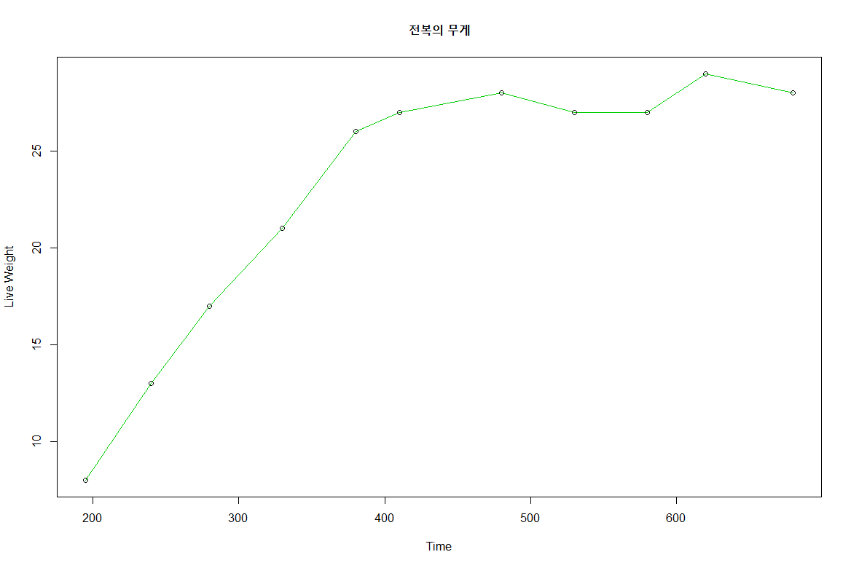
02
모델 개발
목표: 생구 성장 예측 모델
Notes:
○ 위성 영상 기반 생육 분석 기술 개발 -?단수? 수요->가격

Slide 27
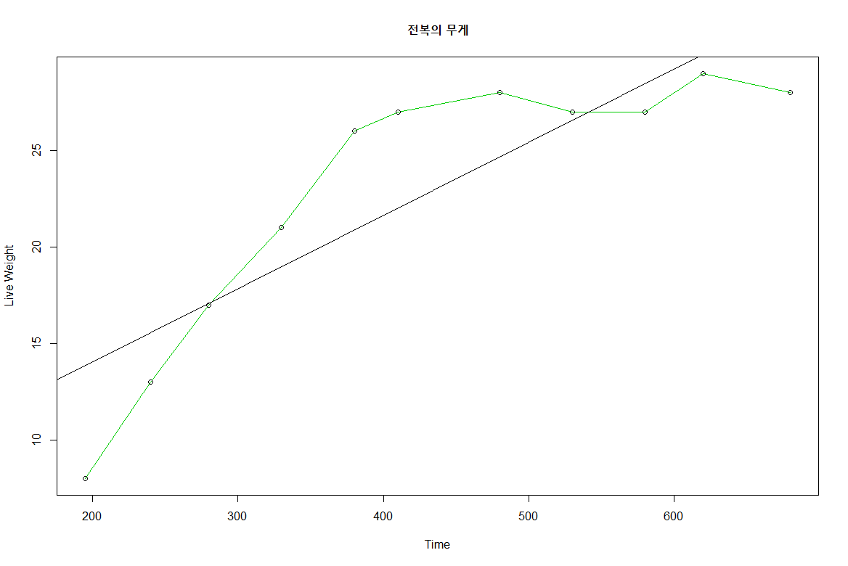
02
모델 개발
Linear Model Result
Notes:
○ 위성 영상 기반 생육 분석 기술 개발 -?단수? 수요->가격

Slide 28

Dynamic model
Candidate Model : the live weight of onion determined from plant
Reproductive rate proportional to the density
Population(Live weight) reaches a ‘carrying capacity’

Slide 29

Nolinear model
Candidate Model : the live weight of onion determined from plant
Theta0 : expected value of y at t=0
Theta2 = expected value of y at t -> inf
Theta1 : measure of growth rate

Slide 30
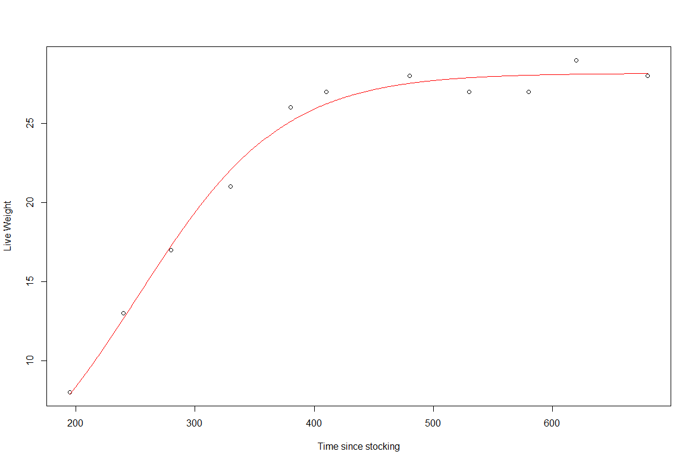
Nonlinear regression result

Slide 31
Question?

Slide 32
Q1 : Live weight depends on only time? Q2 : Does it depend on environmental factor?
environmental factor :
- temp.
- R/H
- water temp.
- CO2 Concentration
Growth factor :
- amount of food intake
Time

Slide 33
Nonlinear model
Candidate Model : the live weight of onion determined from plant
Problem of This Model : singular error
X1 : Temp.
X2 : R/H
X3 : Water Temp.
X4 : CO2 Concentration
X5 : amount of food uptake
X6 : amount of water uptake
Sol) All X’s variable are increasing.

Slide 34
Nonlinear model
x : 초장, 주경장, 경경, 분지수
y : 수확개체수
“수확개체수의 최대값”
$$Y=\frac{119}{1+exp⁡(\text{4.3334076−0.0008650}∗\text{초장}\text{−0.0007127}∗\text{주경장}\text{−0.0080845}∗\text{경경}\text{−0.0286044}∗\text{분지수})}$$
Parameters:
Estimate Std. Error t value Pr(>|t|)
theta0 2.8191057 0.2474768 11.391 <2e-16 ***
theta1 -0.0006576 0.0013102 -0.502 0.6166
theta2 0.0003771 0.0016262 0.232 0.8170
theta3 -0.0052131 0.0024888 -2.095 0.0383 *
theta4 -0.0174430 0.0122979 -1.418 0.1586
---
Signif. codes: 0 ‘***’ 0.001 ‘**’ 0.01 ‘*’ 0.05 ‘.’ 0.1 ‘ ’ 1
RMSE = 16.905

Slide 35
Ex. of increasing variable’s
GDD(Growth Degree of days)
GDD = max { (temp. – Tbase), 0 }
where
Tbase = 14 (estimable)

Slide 36
Ex. of increasing variable’s
Temp. | 12 | 13 | 14 | 15 | 16 | 17 | 18 | 19 | 17 | 14 | 12
GDD | 0 | 0 | 0 | 1 | 2 | 3 | 4 | 5 | 3 | 0 | 0
- water temp.
- amount of food uptake
Other variables?
- R/H
- CO2 Concentration

Slide 37
Stochastic Model

Slide 38
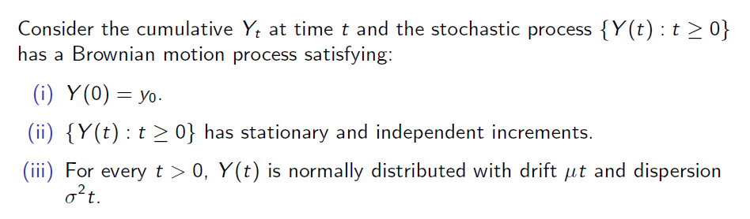
Stochastic Model 1

Slide 39
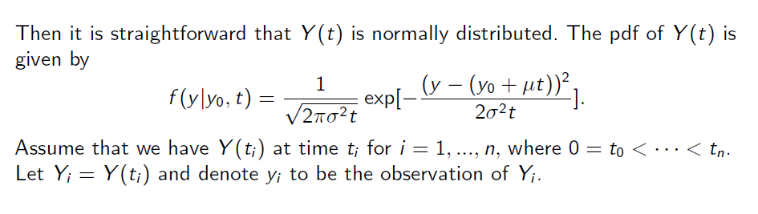
Stochastic Model 1

Slide 40
Stochastic Model 1
(t_{i}, Y_{i})
Y_{i}* = Y_{i} – Y_{i-1}
Y_{i}* ~ N(υ △t_{i}, σ² △t_{i})
(t_{i-1}, Y_{i-1})
△t_{i} = t_{i} – t_{i-1}

Slide 41
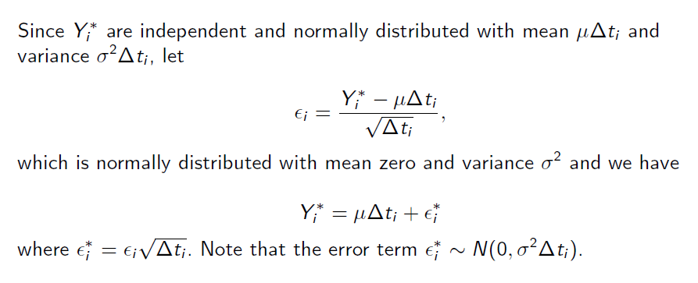
Stochastic Model 1

Slide 42
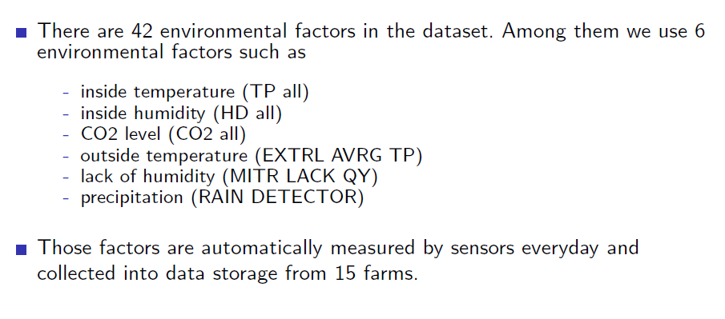
Stochastic Model 2

Slide 43
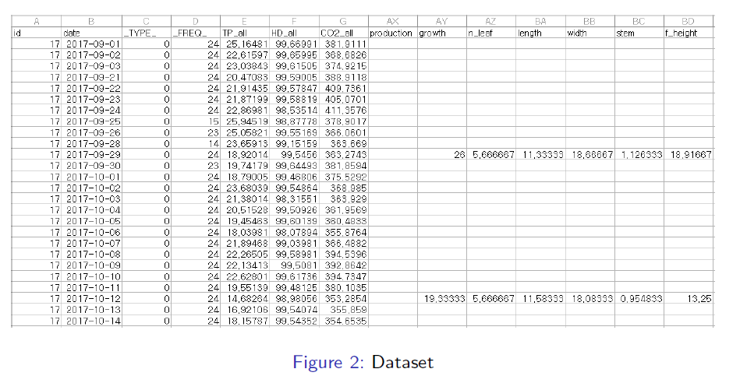
Stochastic Model

Slide 44
Stochastic Model 1
(t_{i}, Y_{i})
Y_{i}* = Y_{i} – Y_{i-1}
Y_{i}* ~ N(υ △t_{i}, σ² △t_{i})
υ = β₀+ β₁X₁(t_{i}) + … β_{n}X_{n}(t_{i})
(t_{i-1}, Y_{i-1})
△t_{i} = t_{i} – t_{i-1}

Slide 45
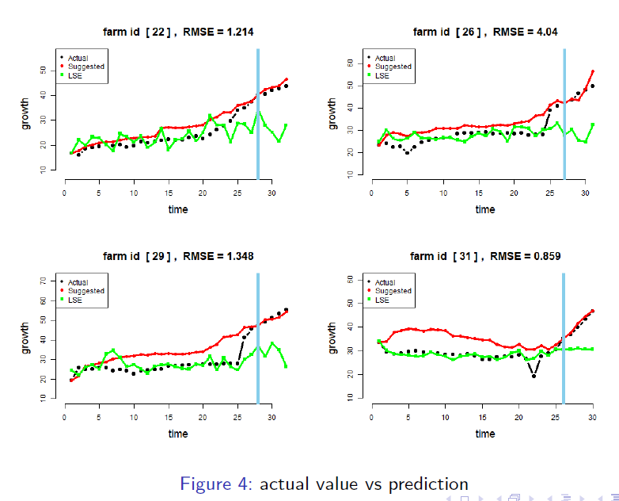
Stochastic Model

Slide 46
Further Research

Slide 47

Dynamic model
Candidate Model : the live weight of abalone determined from trans
Where X_i(t), i=1,…,n : environmental factors

Slide 48
Dynamic Model
(t_{i}, Y_{i})
Y_{i}* = Y_{i} – Y_{i-1}
Y_{i}^{* =} υ Y(t)(M-Y(t))
υ = β₀+ β₁X₁(t_{i}) + … β_{n}X_{n}(t_{i})
(t_{i-1}, Y_{i-1})
△t_{i} = t_{i} – t_{i-1}

Slide 49
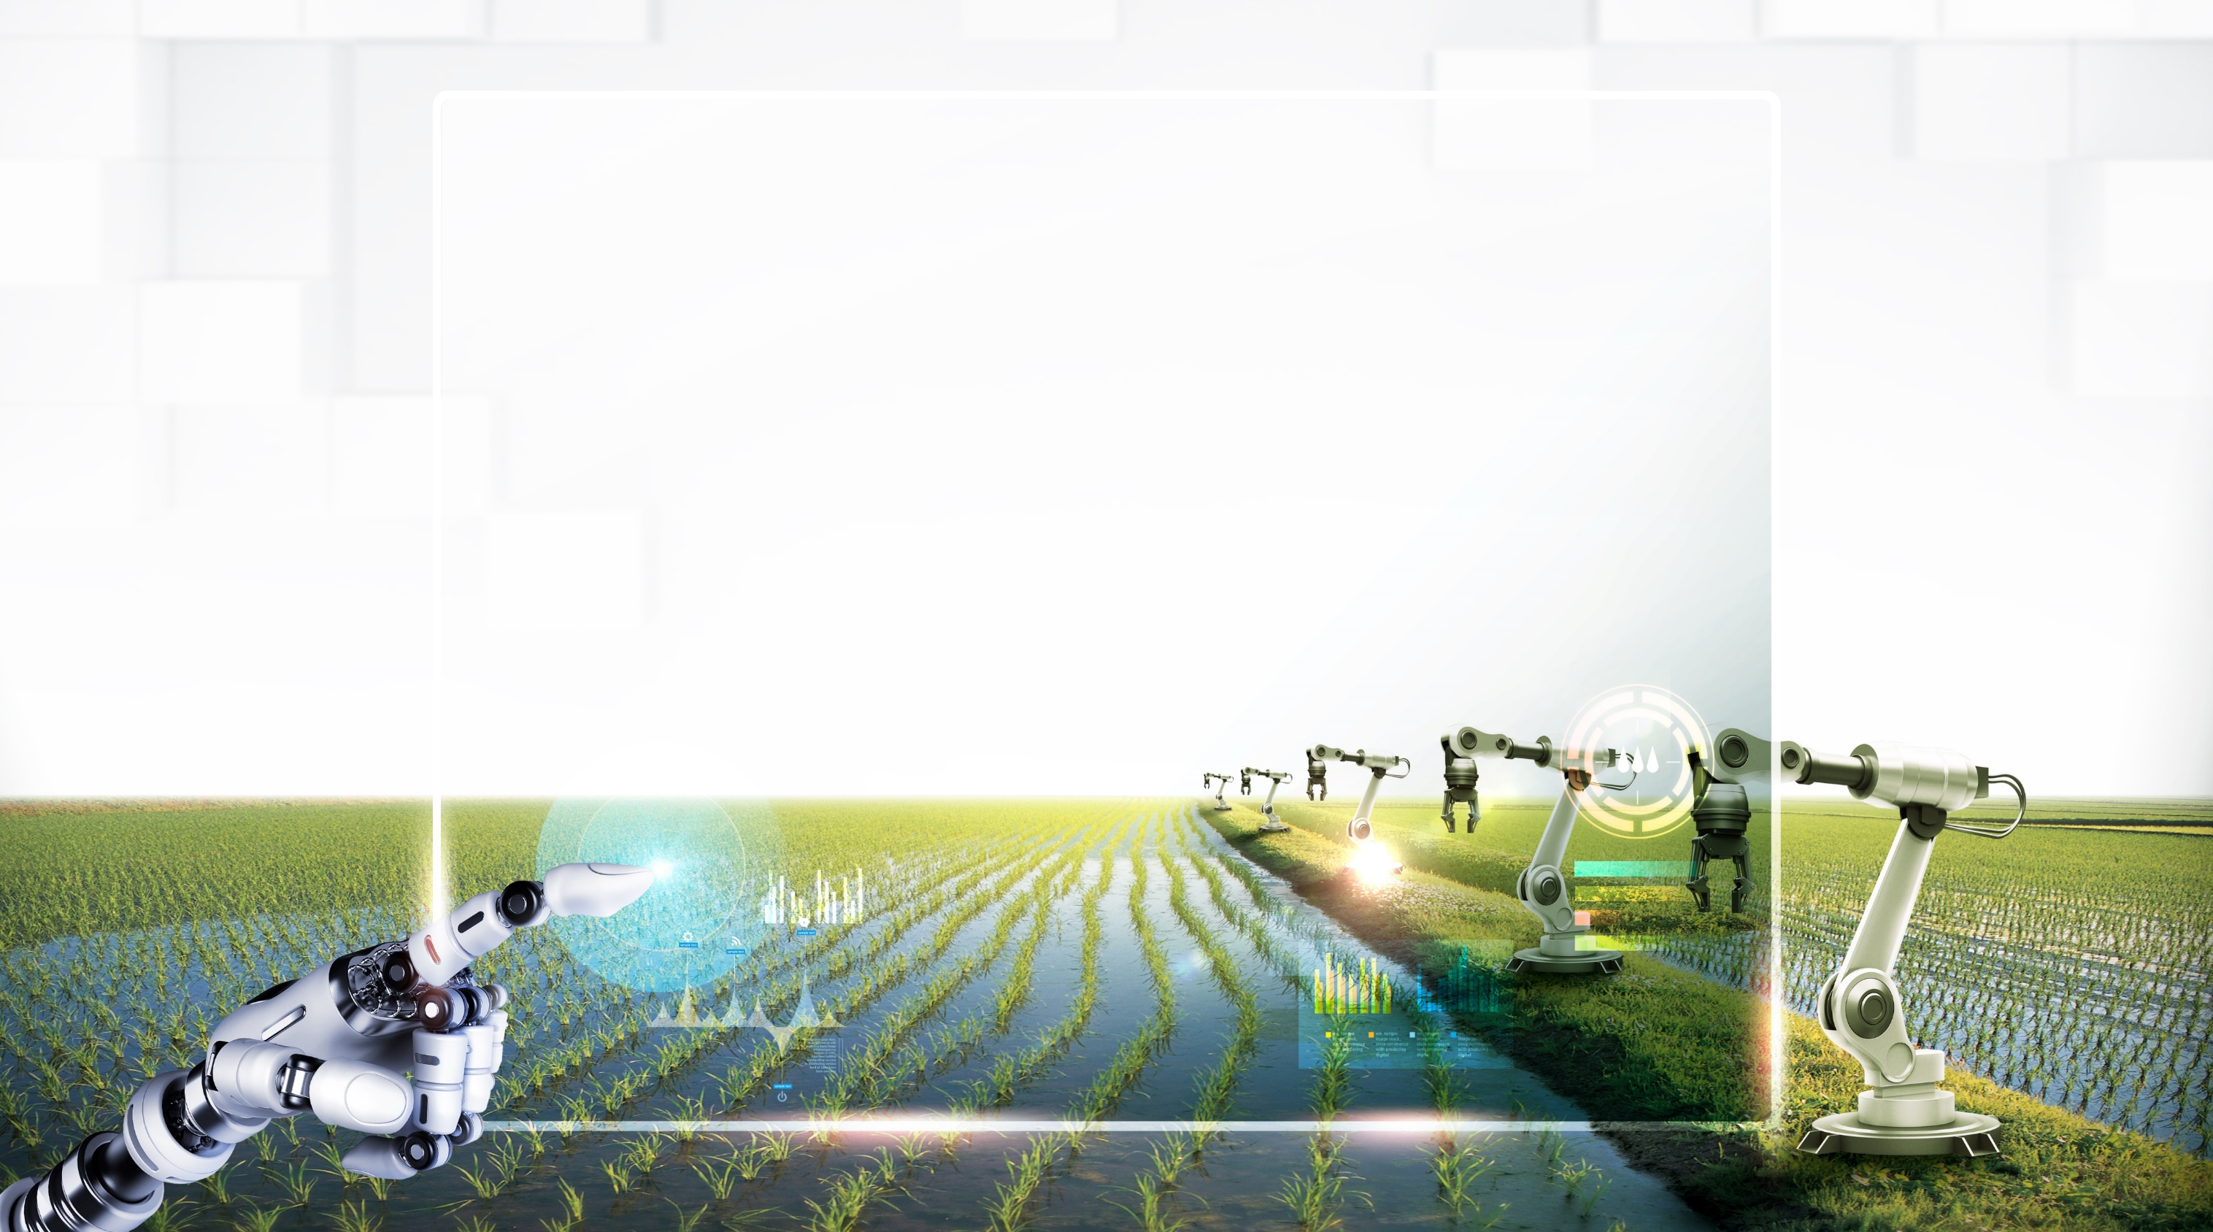
감사합니다.

